Slide 1
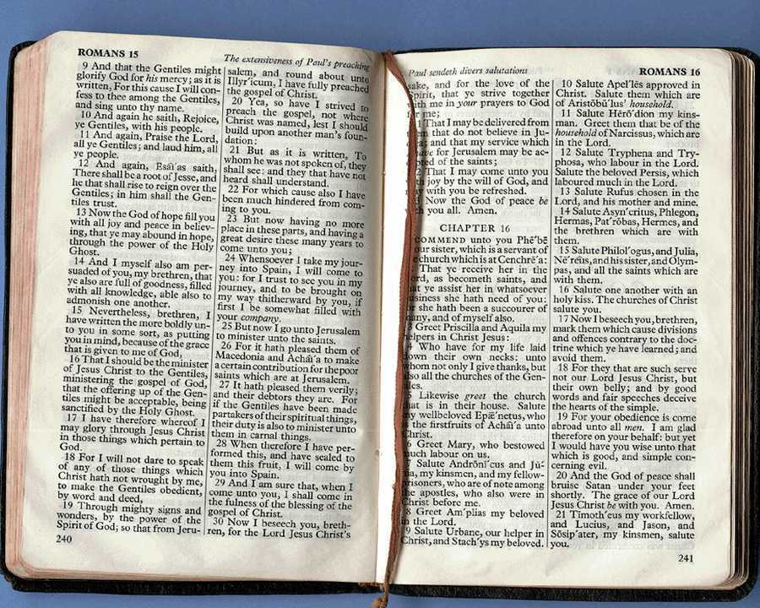
Homiletiks: Ang Sining ng Pangangaral na Nagpapaliwanag
Dr. Rick Griffith • Singapore Bible College • BibleStudyDownloads.org
Notes:
Welcome & thanks

Slide 2
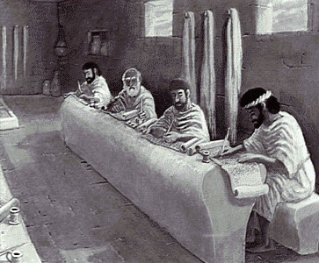
Sagot sa tanong na ‘Ano’ at ‘Bakit’ ng Pangangaral

Slide 3
”Sa susunod na lingo, tayo’y lalakbay"
Paano tayo dapat pumaroon?
Sa pamamagitan ng kotse?
Sa pamamagitan ng tren?
Sa pamamagitan ng bus?
Sa pamamagitan ng eroplano?
Sa pamamagitan ng taksi?
Sa pamamagitan ng paglalakad?
Ito’y depende kung saan tayo pupunta!

Slide 4
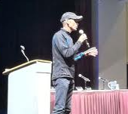
”Kami ay magbibigay ng sermon na nagpapaliwanag"
Ngunit ano ito?
Isang komentaryo?
Pang-aliw?
Aral mula sa Bibliya?
Pasyon?
Kailangan natin magkaroon ng panlahatang depinisyon!

Slide 5
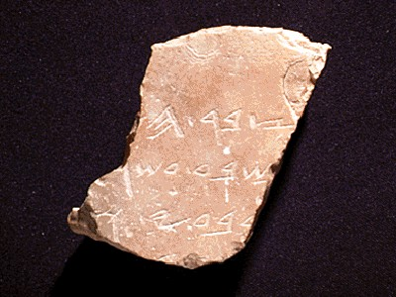
Ano ang Pangangaral na Nagpapaliwanag?
1
Kahulugan
“Ang Pangangaral na ito ay nagpapaliwanag ng texto upang humantong ang kongregasyon sa totoo at praktikal na aplikasyon ng texto"
Walter Liefeld, NT Exposition, 6

Slide 6
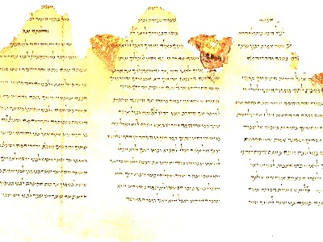
Isang Higit pang Detalyadong Kahulugan
1
“Ang Pangangaral na Nagpapaliwanag ay ang pagpapahayag (o komunikasyon) ng isang konsepto sa Bibliya, na nakuha at ipinadala sa pamamagitan ng makasaysayang, panggramatika, pampanitikang pag-aaral ng teksto sa konteksto, kung saan ang Banal na Espiritu ay unang ginawang mahalaga sa pagkatao ng pastor, at pagkatapos ay sa pamamagitan niya ay nalalapat sa karanasan ng kongregasyon " (Robinson, 20, adapted by him in a preaching seminar)

Slide 7
Katangian ng Pangangaral na Pagpapaliwanag
1
Nagpapaliwanag ng isang pangunahing sipi ng Banal na Kasulatan
Liefeld, 6-7
Notes:
E.g., 1 Cor 13:1-7
Reference to other Scriptures is subordinate to the exposition of the main passage

Slide 8
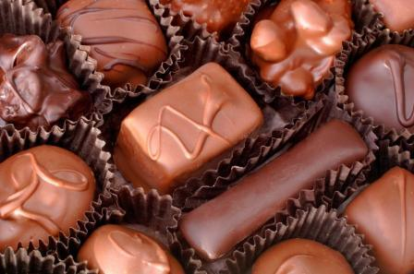
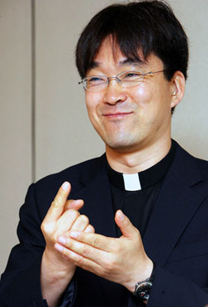
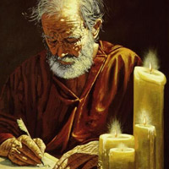
Mga Katangian ng Pagpapaliwanag
1
Tapat sa intensyon ng may-akda
=
Liefeld, 6-7
Notes:
Neh 8:8
Luke 4:16-22 on Isa. 61:1-2
The text is not a box of candy from which one selects his favorite treats. It is the Word of God, which has come to us to be master, not servant.
For example, preaching leadership principles from Nehemiah 1—2 misreads authorial intent.
You can preach a biblical message from the wrong verse!
In other words, you can be held by a great theology so that you preach truth, but it may not be the message of the particular passage before you.

Slide 9
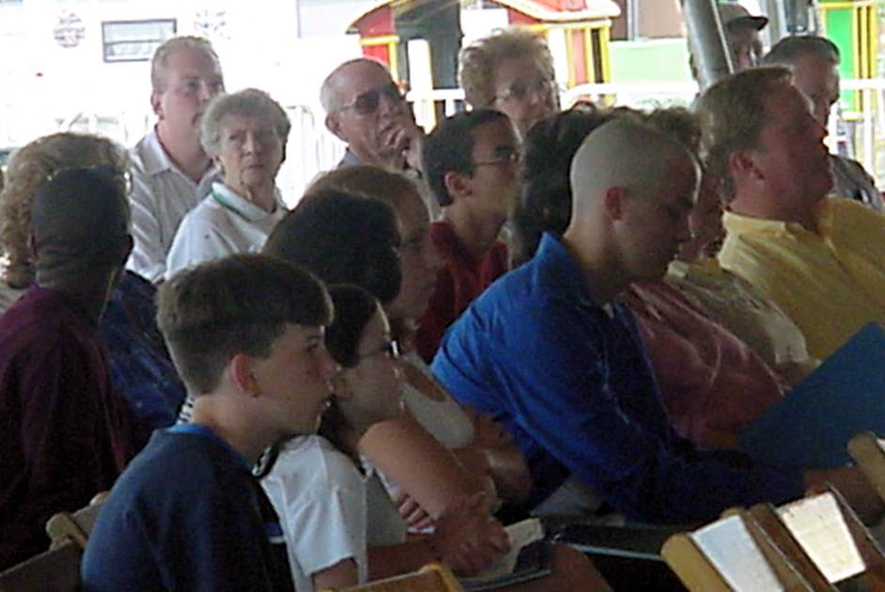
Mga Katangian ng Pagpapaliwanag
1
Pagkakaisa
Ang Malaking Ideya
Ideya ng Texto
Liefeld, 6-7
Notes:
True exposition expounds the one, central idea of the text called the Big Idea (homiletical idea or main idea or synthetic statement). Real exposition is not a series of exegetical comments, unrelated truths, or a cute outline that gives a survey of a passage

Slide 10
Mga Katangian ng Pagpapaliwanag
1
Pagkilos at Direksyon
I. Nauugnay sa Malaking Ideya
II. Nauugnay sa Malaking Ideya
III. Nauugnay sa Malaking Ideya
Ang Malaking Ideya ay Isinasaad
Ideya ng Texto
Liefeld, 6-7
Notes:
brings the hearers towards the same point made by the author. The message does not simply state the main idea over and over without some design that brings the listeners along in truth

Slide 11
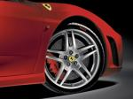
Mga Katangian ng Pagpapaliwanag
1
Pagpapairal
Ano ang kailangang…
malaman
maramdaman
gawin
…ng mga nakikinig.
Ideya ng Texto
Liefeld, 6-7
Notes:
It relates biblical truth to the listener's life in line with the original purpose, meaning, or function of the text.
Application must first be applied to the preacher's life to be effective exposition
----- Meeting Notes (7/5/12 10:55) -----
Preaching without application is like making a car but forgetting to put the tyres on! It is "where the rubber meets the road" in this sense, for the sermon will go nowhere without application.

Slide 12
Buod ng mga Katangian
1
Notes:
Summary: So then, what is expository preaching and what is it not?

Slide 13
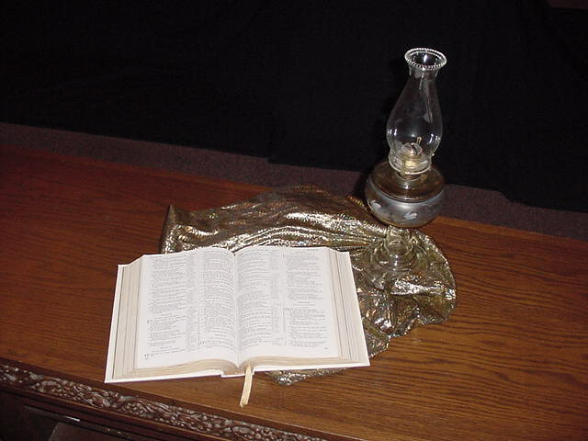
Bakit importante ang Pangangaral na Nagpapaliwanag?
2

Slide 14
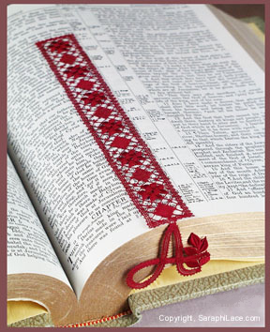
A. Ang Pagpapaliwanag ay mula sa texto na nagpapakita ng kalooban ng Diyos
2
Sa ating sariling buhay
Sa ating mga pamilya
Sa ating pagtatrabaho
Sa ating pag-aaral ng Bibliya (kasama na ito)
Notes:
The more we preach from Scripture, the less false teaching we will have.
We have only ONE inerrant book! Why preach other things?

Slide 15
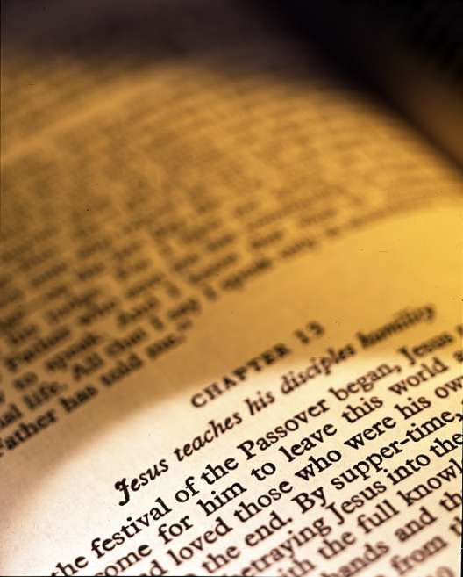
B. Ang Pagpapaliwanag ay nagtuturo ng Salita ng Diyos ayon sa tagpuan na pinili ng Banal na Ispiritu
2
Depensa sa "prooftexting“ (paggamit ng texto sa pag-suporta ng sariling adyenda)
Depensa sa hindi tamang pagkuha ng prinsipyo mula sa texto
Notes:
God's Word is much more effective than the best of man's sermons to affect people's will and meet their needs.
"The type of preaching that best carries the force of divine authority is expository preaching" (Robinson, 19).

Slide 16
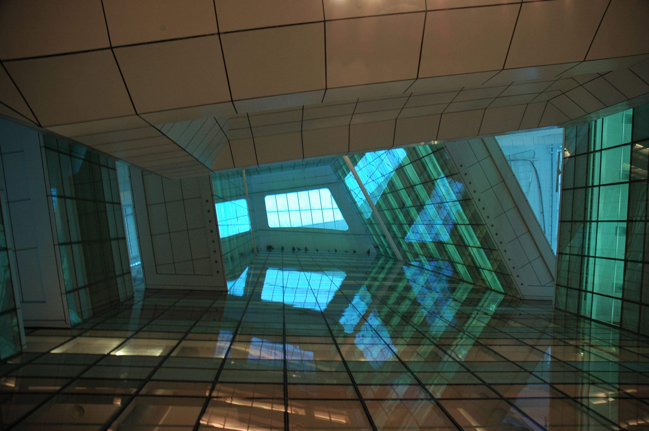
C. Ang Pagpapaliwanag ay may likas na awtoridad at kapangyarihan
2
Notes:
Isaiah 55:10-11
----- Meeting Notes (7/5/12 11:23) -----
As water comes from God and blesses the earth, so God's Word comes from him and blesses his people.

Slide 17
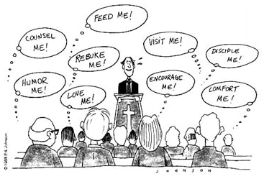
Paano mo ipapaliwanag ang larawang ito?
Pakainin ako!
Pagpayuhan ako!
Bisitahin ako!
Pagalitan ako!
idisipulo ako!
Patawanin ako!
Hikayatin ako!
Mahalin ako!
Bigyan ako ng ginhawa!
Notes:
Any kind of preaching is tough today!
Yet it still has inherent authority and power when it preaches God’s Word!

Slide 18
D. Ang Pagpapaliwanag ay dumidirekta ng atensyon sa mga tagapakinig ng Bibliya
2
Damit
Pananghalian
Mga bata
Notes:
By teaching his people how to get answers from Scripture itself, the pastor frees himself up from always being the authority.
Expository sermons remind people that the final authority is the Bible—not the preacher!

Slide 19
BAKIT MAHALAGA ANG SALITA NG DIYOS?
Ang lahat ng mga kasulatan na kinasihan ng Dios ay mapapakinabangan din naman sa pagtuturo, sa pagsansala, sa pagsaway, sa ikatututo na nasa katuwiran
2 Timoteo 3:16-17

Slide 20
Apat na resulta ng Salita ng Diyos
2
Pagsaway
Pagwawasto
Pagturo
Pagsasanay (sa Pagkamakatarungan)
2 Timoteo 3:16-17
Notes:
If you preach sequentially through the Bible, you will have the divine balance in these four areas:
Teaching tells people how to walk God's road
Rebuking tells them when they get off the path
Correcting shows how to get back to the right way
Training in righteousness is the result of the cycle of teaching, rebuking and correcting over and over.

Slide 21
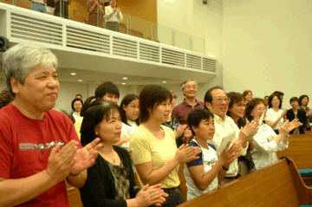
E. Ang Pagpapaliwanag ay nagtutugon sa mga pangangailangan ng mga tao para sa pang-espirituwal na pagpapakain
2
Notes:
Good expository preaching does not impress the congregation; it feeds them.

Slide 22
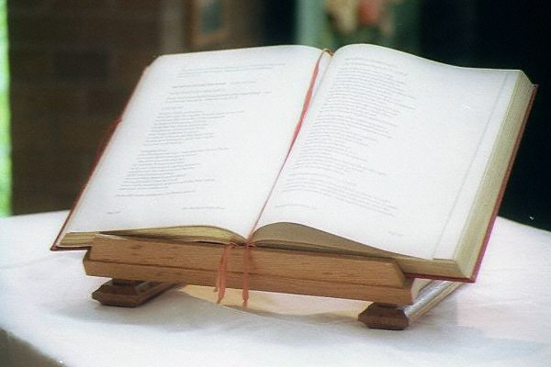
F. Ang Pagpapaliwanag ay napoprotekta laban sa maling interpretasyon ng Banal na Kasulatan
2
Konteksto
Konteksto
Texto
Konteksto
Konteksto
Notes:
"Spiritualizing" (drawing a spiritual lesson while ignoring the actual meaning of a passage) is more difficult to fall into when one preaches from a single text than when the pulpit hits at verses all over the Bible.

Slide 23
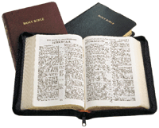
G. Ang Pagpapaliwanag ay nagbibigay hintulot na pangaralan ang buong aklat sa banal na kasulatan
2
2015 Sermon
2013 Sermon
Linggo 1
Linggo 4
Linggo 2
Linggo 5
2008 Sermon
Linggo 3
Linggo 6
2009 Sermon
Pangaral na
Nagpapaliwanag
Ibang Pangaral
2011 Sermon
2012 Sermon
Galatians
Galatians
2010 Sermon
2014 Sermon
2017 Sermon
Linggo 7
Linggo 10
2016 Sermon
Linggo 8
Linggo 11
Linggo 9
Linggo 12
Notes:
In a 10 year period, topical preaching might at best hit a third of the text in these two pages.
Systematic exposition provides a vehicle for people to get to know the big picture of each biblical book and cover every passage.

Slide 24
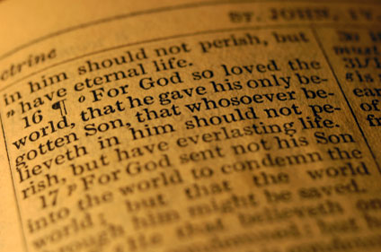
H. Ang Pagpapaliwanag ay nakakatipid ng oras sa pagpili ng paksa
2
“O Diyos, anong paksa ang nararapat sa linggong ito?"
Notes:
It is good to wait upon God. But how sad to be switching topics as you study through the week as you wait on God to show you what to say. How much better to wait on Him to reveal the passage you are committed to preach. Then the text is master and you are the slave, obedient to it dictates.

Slide 25
I. Ang Pagpapaliwanag ay nagbibigay hintulot sa tagapangaral na magsalita ayon sa kanyang pananampalataya
2
Pagkakalaban-laban
Pagbibigay
Sekswal na kabanalan
Notes:
Who likes to preach on relational problems? Who would volunteer to preach on sex? Most pastors shy away from talking about giving, fearing that some might think they want a raise. Yet in sequential exposition, these important topics come up naturally in the course of preaching through a book of Scripture. No one can accuse the speaker of meddling in their lives as this is what the text shows.

Slide 26
J. Ang Pagpapaliwanag ay nagbabantay sa mga panganib ng pangangaral batay sa paksa
2
Anong panganib?

Slide 27
Mga Panganib ng Pangangaral batay sa paksa
2
Pangangaral batay sa paksa | Pangangaral na Nagpapaliwanag
Nangangaral batay sa 2 o maramihang texto | Naka-pokus sa isang texto
Pinipili ang texto batay sa kung anong nais sabihin ng tagapangaral | Inaaninaw kung ano ang sabi ng Diyos sa pamamagitan ng may-akda
Ang tagapangaral ang gumagawa ng kanyang sariling balangkas | Ang tagapangaral ay kumukuha ng kanyang balangkas mula sa texto
Maaaring hindi sapat ang oras upang ilagay ang bawat bersikulo ayon sa kani-kanilang konteksto | Sapat ang oras upang ilagay ang bersikulo sa kanilang konteksto
Maaaring akusahan ang tagapangaral sa pagsasalita para sa indibidwal na tao | Ang tagapangaral ay nagsasalita sa pamamagitan ng sistematikong pagpapaliwanag

Slide 28
Black

Slide 29
Pagsasaysay ng Bibliya • BibleStudyDownloads.org
Kunin ang presentasyong ito ng libre!
Notes:
Preaching (pr)
Homiletics

